Slide 1
Криптоаналіз простим методів шифрування. Статистичні оцінки
Доц. каф. ПІ Турута О.П.

Slide 2
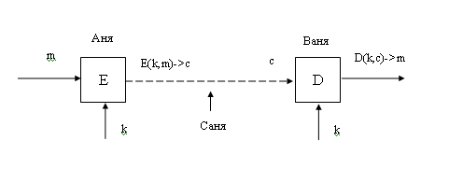
Шифр Цезаря
Ключ – смещение (k) или буква
Сложность – факториал мощности алфавита (n!) (26! ≈ 2^88, 33! ≈ 2^123)
Суть:
x - исходная буква
y - криптограмма
k - смещение
n – кол-во букв в алфавите

Slide 3
Криптоанализ
Предположения:
1. известно, что шифрограмма сделана методом Цезаря, но не известно смещение
2. предполагается, что шифр простой, но не известно какой.
Взлом:
анализ частоты встречаемости букв;
анализ частоты встречаемости пар букв.
Наиболее часто встречаемая буква в русском – о, в английском – е.
Многократность применения шифрования не приводит к положительному результату
Методы криптоанализ позволяют легко получить ключ

Slide 4

Мвцжётв Стретвоопрл кпижпжткк
Аджноярмнрсы опнвпялл з гяммъф
Ъашявюпэпышч Зшдап Ёфчпао

Slide 5


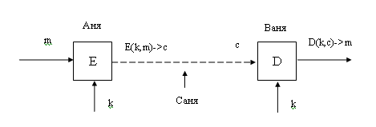

Шифр Вижнера
Ключ – последовательность букв
Суть:
Ключ многократно повторяется
Каждая буква исходного текста шифром Цезаря шифруется с соответствующей буквой ключа

Slide 6
Криптоанализ
Шифрование методом Вижнера размывает частотные характеристики текста
Предположения:
известно, что шифрограмма сделана методом Вижнера, но не известно какой длины ключ
Взлом:
1. Поиск длины ключа: анализ частоты встречаемости букв, для каждого N-го симовла, если частотные характеристики стали отображать реальные, то длина найдена.
2. Взлом N шифрограмма Цезаря
Несмотря на возможность взлома, способность размывать частотные характеристики позволяет и в современном мире использовать шифры Вижнера, как часть большого решения

Slide 7
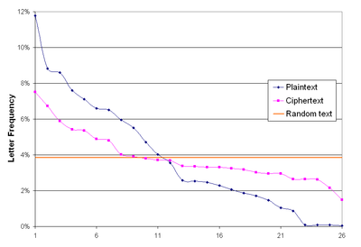
Изменение частоты встречаемости букв

Slide 8
Безопасность программ и данных
т: учъбвтдабдео вгбхгтяя ы цтаанз
те: уйъуведтбцеб вхбзгеяс ы иттааз
тес: уйщбфсдтадчн вхаххсяс ъ цеяааж
тест: уйщбвегабцдо вхахгеюя ы исаааж
….
тестключадля шифра виженера:
уйщбълпеохюы зщгурвху н сеюннъ

Slide 9
Шифр Вернама (Одноразовый блокнот)
Ключ: три требования к ключу
1. Иметь случайное равномерно распределение:
, где k – ключ, а N – количество бинарных символов в ключе;
2. Совпадать по размеру с заданным открытым текстом;
3. Применяться только один раз.
Суть – при помощи любого преобразования из буквы сообщения и ключа получается шифрограмма.
В 1945(9) Клод Шеннон доказал абсолютную криптостойкость одноразового блокнота

Slide 10
Крипто анализ
Если нет доступа к ключу, то взломать такую схему невозможно.
Т.к. для любого сообщения данной длины можно подобрать одноразовый блокнот: из зашифрованного сообщения получить данные, то взломать это невозможно (т.к. любой текст равновероятен).
Проблема только в генерации одноразового блокнота (точнее в случайности). Любая атака против схемы – это атака против генератора.
+ частотные методы не работаю
- сложность генерации случайных ключей;
- длина ключа равна длине текста;
- сложность хранения ключа;
- хранение ключей;
- подтверждение целостности

Slide 11
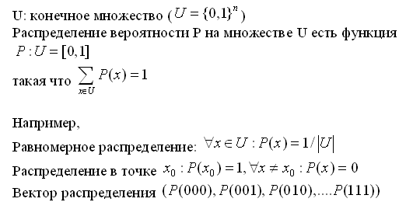
Выдержки из теории дискретной вероятности

Slide 12
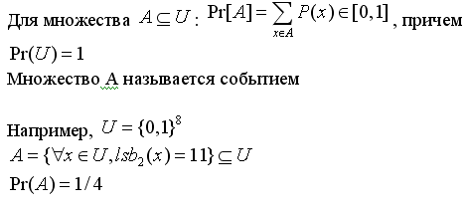
Событие

Slide 13
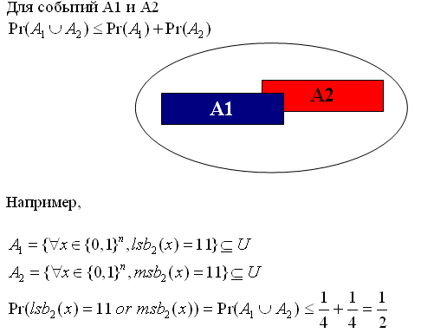
Объединение событий

Slide 14
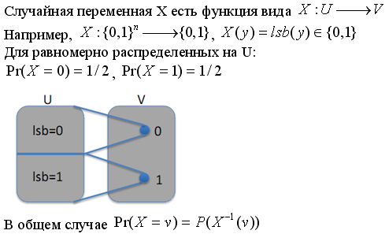
Вероятностные переменные

Slide 15
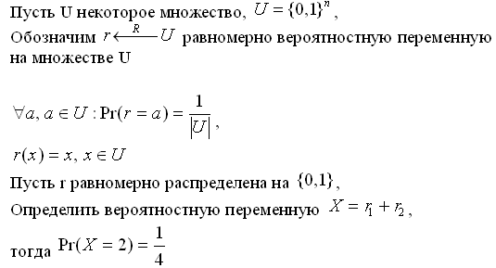
Равномерно распределенные переменные

Slide 16
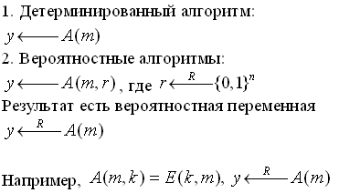
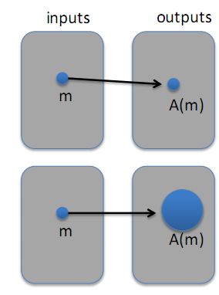
Вероятностные алгоритмы

Slide 17
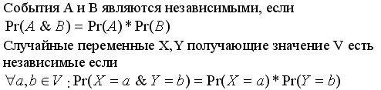
Независимость событий

Slide 18
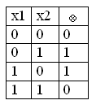
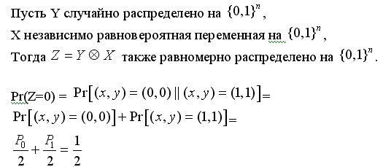

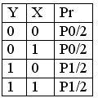

Исключающее «ИЛИ»

Slide 19
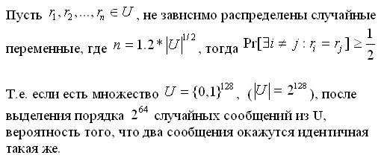

Slide 20
Задачи онлайн
Ракета поражает цель с вероятностью 70%, можно ли улучшить этот показатель до 95%?
Дана группа из 23, определить вероятность того, что хотя бы у двух из них дни рождения совпадут.

Slide 21

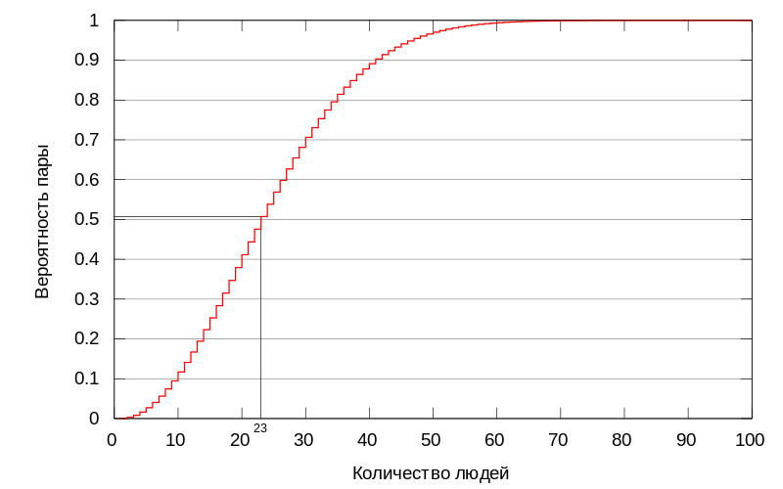
Парадокс дней рождения

Slide 22
Задачи
Реализовать подсчет статистик криптограмм, полученных методом Цезаря. Автоматизировать криптоанализ таких шифрограмм.
Старостам определить есть ли совпадения дней рождения в группе
Реализовать XOR при помощи and, or, not

Slide 23
Источники

